Slide 1
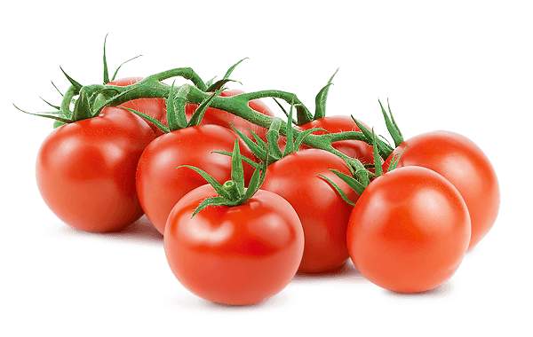
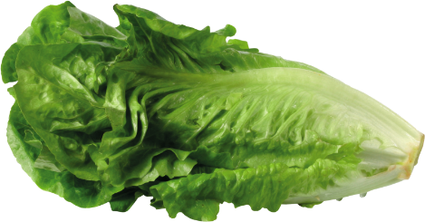
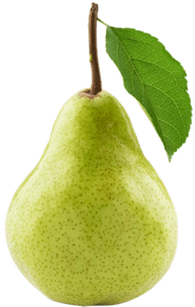
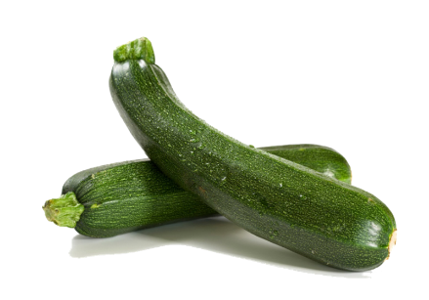
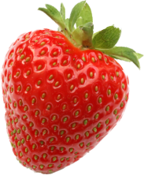
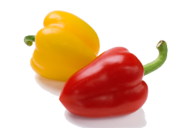
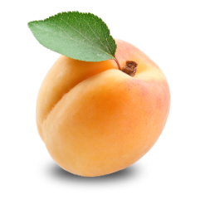
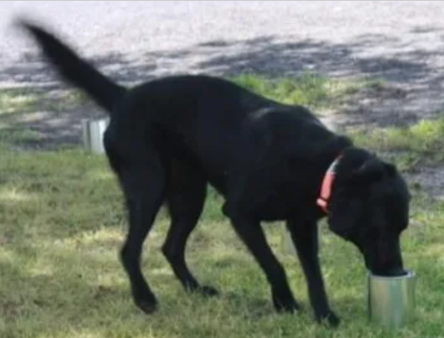
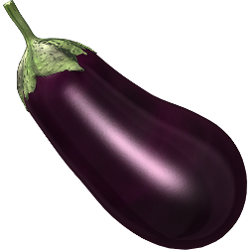
Soirée d’information et discussion - Accès libre -
Le chemin vers «zéro pesticides » pour les fruits & légumes :
Comment la recherche scientifique française y contribue ?
Vendredi 18 août 2023, 18h00 – 20h00
Hôtel Charles de Foucauld, Viviers (07)
La recherche joue un rôle majeur dans la création des bases scientifiques des pratiques agricoles de demain, pour faciliter la transition vers des méthodes de production moins dépendantes des pesticides de synthèse. Des scientifiques d’INRAE – en route en vélo pour assister au 12ème Colloque International de Phytopathologie à Lyon – feront une halte à Viviers pour échanger avec vous! Par de courtes présentations, adaptées au grand public, ils décriront les principaux axes de recherche en cours pour atteindre le défi du « zéro pesticides » dans la production horticole. Ces présentations, seront suivies de séances de questions/réponses et de démonstrations pratiques.
Présentations, Questions/Réponses
Démonstration
Comment détecter et identifier des maladies des plantes à l’aide
d’outils de diagnostic basés sur la diversité de l’ADN des organismes,
d’applications web pour aider à leur reconnaissance visuelle,
de chiens renifleurs.
Comment créer des variétés de plantes qui résistent aux maladies de façon durable.
Comment protéger les plantes contre les maladies en tirant parti de microorganismes bénéfiques associées aux plantes et au sol.
Comment les chiens renifleurs travaillent pour trouver les plantes malades
Venez voir les chiens en action
Pour plus d’information
contacter Jean-François Bourgeay, jean-francois.bourgeay@inrae.fr

